Slide 1
MANEIG FIBROBRONCOSCOPI
Dra. Bayo/Deiros
Hospital General de l´Hospitalet
Consorci Sanitari Integral
Gener 2013

Slide 2
INTRODUCCIÓ
La utilització del fibrobroncoscopi es de 1ª elecció en cas de previsió de via aèria difícil amb el malalt despert i en respiració espontània (SCART, ASA, ESRA ...
La 1º intubació en fibra òptica es realitza fa 35a (Murphy 1967).
Es base en la reflexió lluminosa, mitjançant un feix de fibres òptiques que es transmet una imatge des de una lent distal fins lent ocular.

Slide 3
COMPONENTS FIBROBRONCOSCOPI
Manubri / mànec/cos:
Lent ocular, graduació per corregir la distància focal
Palanca controla flexió-deflexió punta
Extrem proximal del canal de treball (adm. medicació, O2, aspiració?)
Corda de inserció:
Conté fibres que transmeten la llum, la imatge i el canal de treball
Long. 200-300mm, diametre 3,7 mm
Cordó Lluminós:
Porta la llum des de font fins al cos. És diferent dep. del model (alguns bateria)

Slide 4
MÓDELS DE FIBROBRONCOSCOPIS
Marques Tall de inserció TET
Olympus 600 mm >4
Pentax 600 mm >3,5
Karl Storz 650 mm >4
Machida 600 mm >4,5

Slide 5
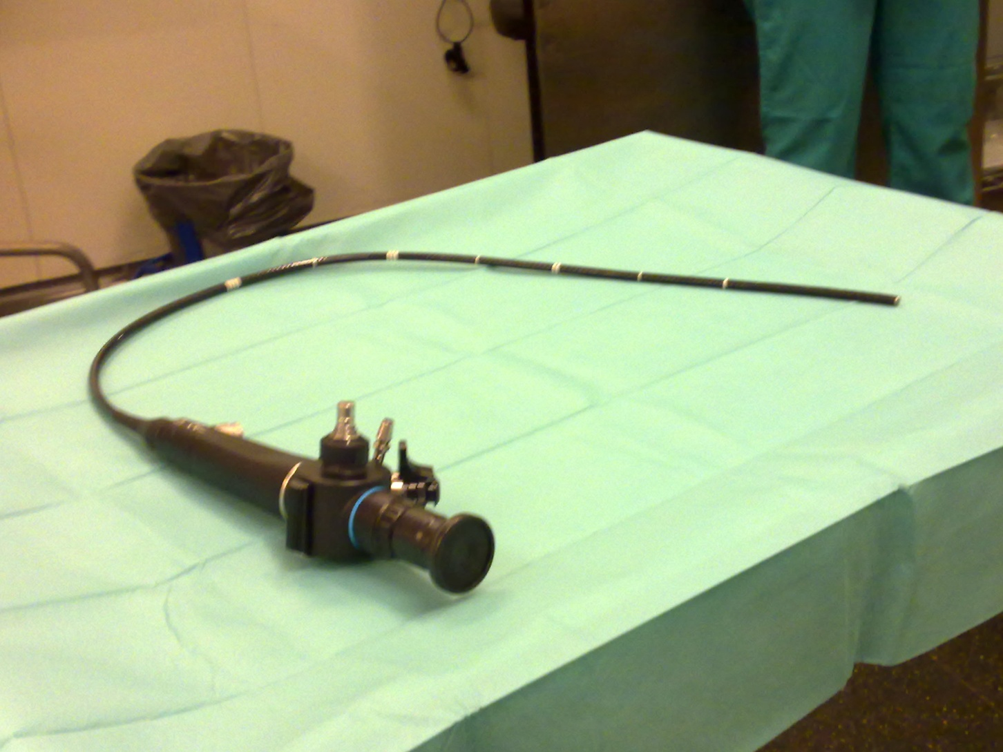
FIBROSCOPI OLYMPUS
Corda de inserció
Manubri/mànec/cos

Slide 6
AVALUACIÓ VIA AÈRIA DIFÍCIL
Importància en la detecció de via aèria difícil i/o ventilació difícil
Informació al pacient → Tipus intubació i sedació en cas de IOT amb pacient despert → col·laboració → ansietat
VISITA PREANESTÈSIA

Slide 7
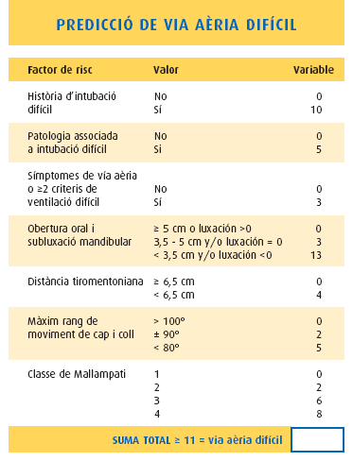

Slide 8
PREANESTÈSIA
Informació pacient
Premedicació: Midazolam 1-2mg + atropina 0,5-1mg (antisialogog)
Ulleres nasals 2 lx´
Anestèsia tòpica:
IOT oral:
Inhalacions Xilocaïna 10% 1-2 inh/3 cops (dosis màx. 200-300mg)
Nebulitzacions Lido 2% 5ml ( 20´abans fibrobronc.)
IOT nasal:
Dissolució Lido 4% + fenilefrina 0,5% (VC), bena xopa en la fosa nasal escollida

Slide 9
FIBROBRONCOSCOPIA NASAL
AVANTATGES
INCONVENIENTS
Innecessari obrir boca
Tèc. Fibroscopi + fàcil
Menys basques- nàusees
Millor confort pacient
Millors cuidats boca
Menys lesions laring. a curt termini
Facilita avançar TET i fibroscopi
TET + petit
Temps preparació més llarg
+ traumatismes nasals (epistaxis)
Lesions tunelitz. mucosa/ necrosis nasal
+ sinusitis, + otitis
Contraindicat: pòlips nasals o trauma base crani.

Slide 10
PREPARACIÓ MATERIAL
Revisar i preparar fibrobroncoscopi: funcionament i enfocar
Connectar font de llum
Taula de treball:
Muntar TET (lubricat int.) amb fibrobroncoscopi, fixar-lo al “fibro” (extrem sup.)
Lubricar globus del “neumo” del TET (lubricant hidrosoluble)
Passar catèter peridural per el canal de treball del “fibro”, purgat amb lido 2%
Xeringa 5ml amb lido 2%
Cànula “Vama”(Ovassapian)/ cànula de Williams

Slide 11
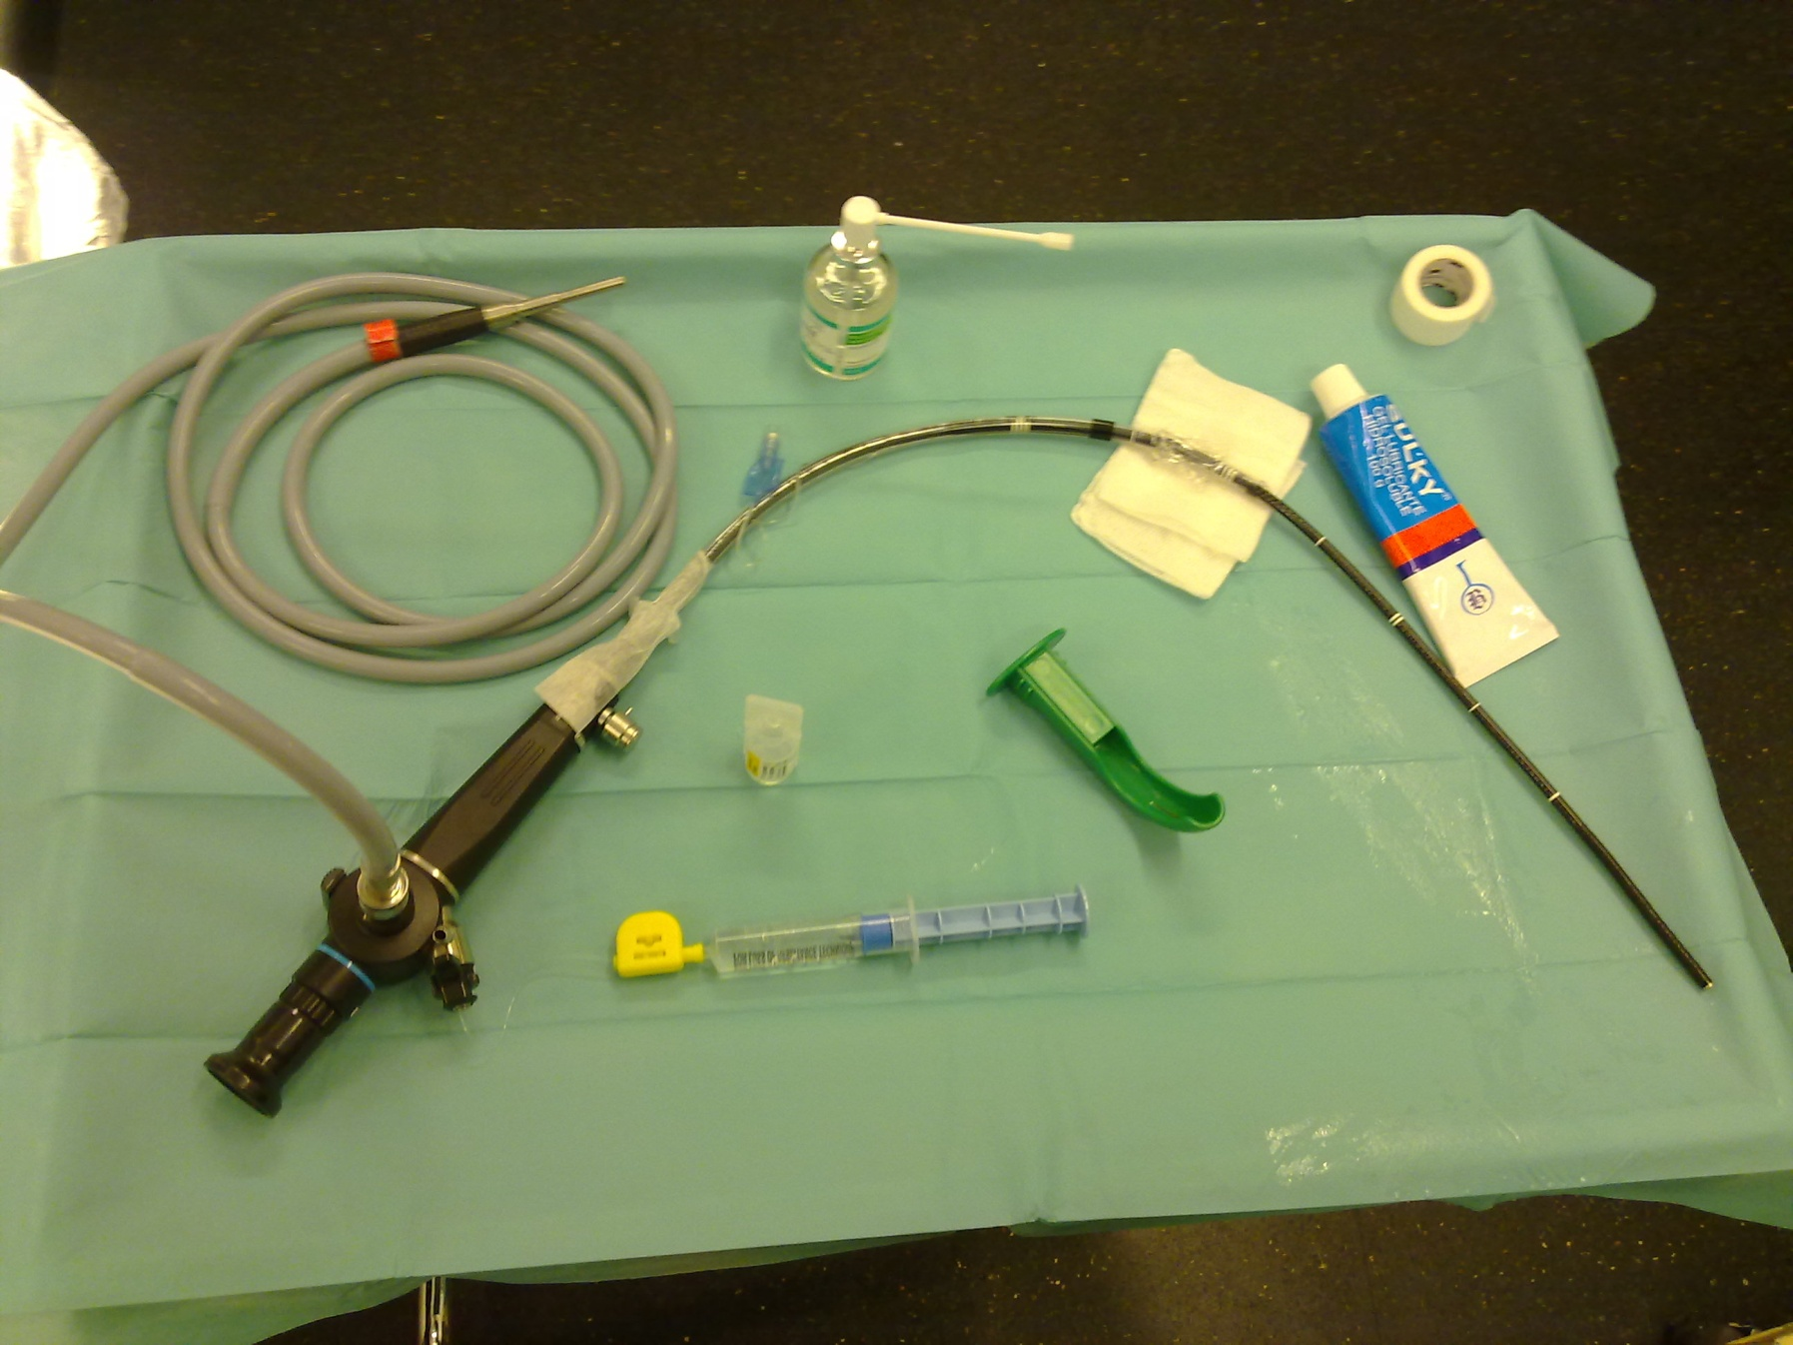

Slide 12
MONITORITZACIÓ I SEDACIÓ
Monitorització: ECG, Sat O2, TA, BIS
Posició semi-sentat del pacient (+ confort), si “fibro” des de part anterior pacient
Ulleres nasals 2-3 lx´
Sedació: 10-15 min abans iniciar fibrobroncoscòpia
Remifentanil 0,05-0,1 µg/Kg/min (TCI: 1,5-0,2 ng/ml)
Mantenir col·laboració del pacient (obeir ordres). Escala Ramsay 2-3

Slide 13
FIBROBRONCOSCÒPIA ORAL
Introduir el “fibro” a través cànula Vama (mantenint línea mitja)
Anar avançant fins part distal cànula → epiglotis (instil·lar 1cc lido2% +/- aire)
Al administrar lido 2% → + tos, + pèrdua visió → mantenir ferm “fibro”
Dirigir el “fibro” a la part anterior epiglotis → visualitza glotis (instil·lar lido 2%)
Avançar “catèter peridural/fibro” a través cordes vocals → intratraqueal instil·lar lido 2%
Procedir en precaució mantenint comunicació amb pacient →Col·laboració
Avançar TET, 1ª dificult. travessar cànula, 2ª dificult. glotis→ respirar fondo (facilita abertura glotis i totes les estruct. faringeas-laringees)

Slide 14
CONCLUSIONS
La intubació en fibrobroncoscopi és de elecció en cas intubació difícil coneguda (87- 100% èxit)
Es una tècnica de intubació que tot anestesiòleg hauria de conèixer
Es considera una tècnica laboriosa de lent aprenentatge ( +/- 20 intubacions)
Es important realitzar tallers de reciclatge periòdics

Slide 15
BIBLIOGRAFIA
Dana M. Johnson, Aaron M. From, Russell B. Smith, Robert P. From, Mazen A. Maktabi. Endoscopic Study of Mechanisms of Failure of Endotracheal Tube Advancement into the Trachea during Awake Fiberoptic Orotracheal Intubation. Anesthesiology 2005;(5):910–4.
Atlas GM. A Comparison of Fiberoptic-Compatible Oral Airways. Special Article. Jour Clin Anesth 2004;66–73.
O’Sullivan E, Laffey J, Pandit JJ. A rude awakening after our fourth “NAP”: lessons for airway management. Anaesthesia, 2011, 66, pages 331–340
Cook TM, Woodall N, Harper J, Benger J. Major complications of airway management in the UK : results of the Fourth National Audit Project of the Royal College of Anaesthetists and the Difficult Airway Society . Part 2 : intensive care and emergency departments †. Br Jour Anaesth 2011;106(March):632–42.

Slide 16
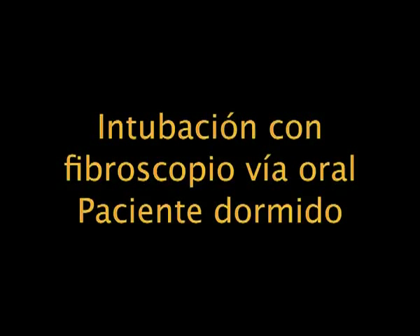
VIDEOS

Slide 17

VIDEOS

Slide 18

VIDEOS

